Slide 1
第11章 指针和数组
哈尔滨工业大学
计算机科学与技术学院
苏小红
sxh@hit.edu.cn

Slide 2

第11章 学习内容
指针与一维数组间的关系
指针与二维数组间的关系
指针数组及其应用
动态数组，动态内存分配
<number>/23

Slide 3
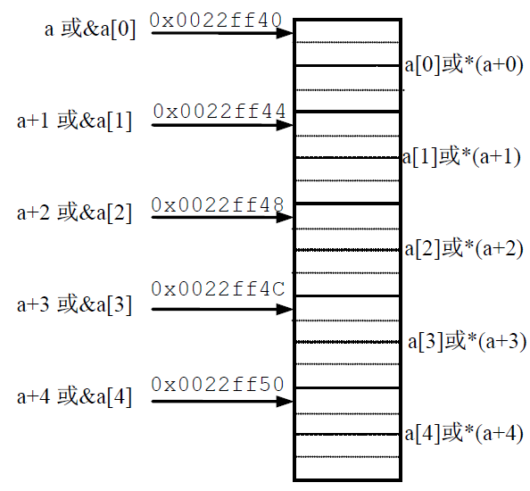


11.1 指针和一维数组间的关系
指针和数组的关系极为密切
  数组元素的等价引用形式：a[i] ↔ *(a+i)
  用下标形式访问数组元素，本质是计算该元素在内存中的地址
<number>/23

Slide 4

11.1 指针和一维数组间的关系
为什么一个int型指针能够指向一个整型数组呢？
int a[5];
int *p = a;
数组名是数组的首地址
int *p = &a[0];
&a[0]是整型元素的地址
p是整型指针
a[0]的类型和p的基类型相同
数组元素的等价引用形式：a[i] ↔ *(a+i)
<number>/23

Slide 5
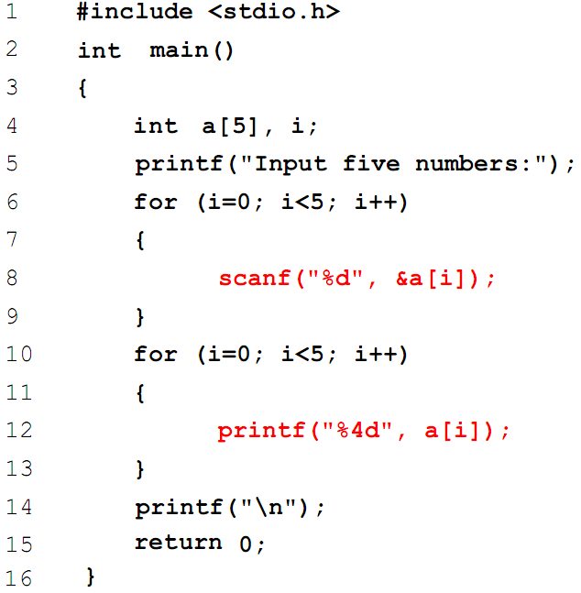
11.1 指针和一维数组间的关系
【例11.1】演示数组元素的引用方法
<number>/23

Slide 6
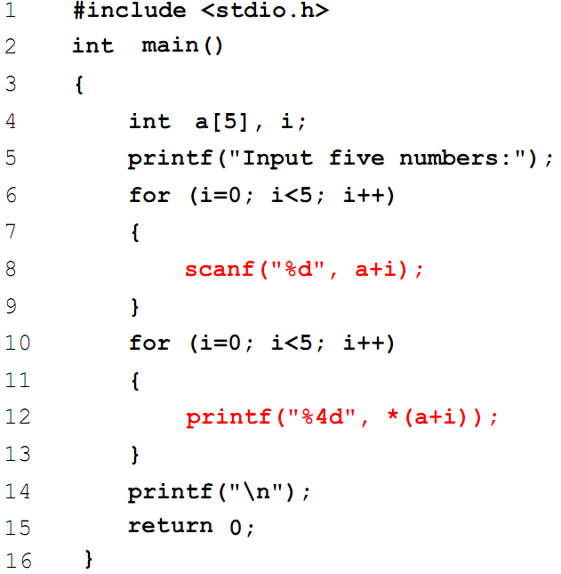
11.1 指针和一维数组间的关系
【例11.1】演示数组元素的引用方法
a[i] ↔ *(a+i)
&a[i] ↔ (a+i)
<number>/23

Slide 7
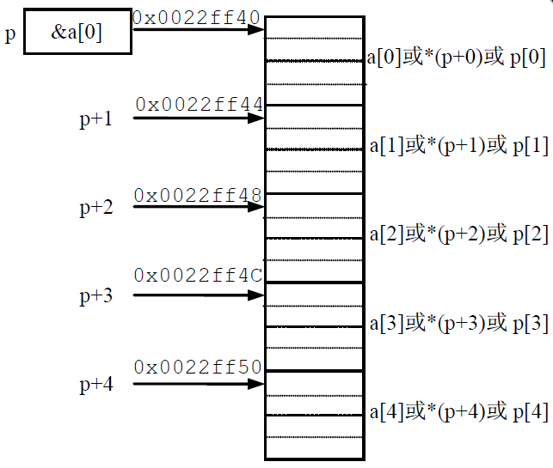
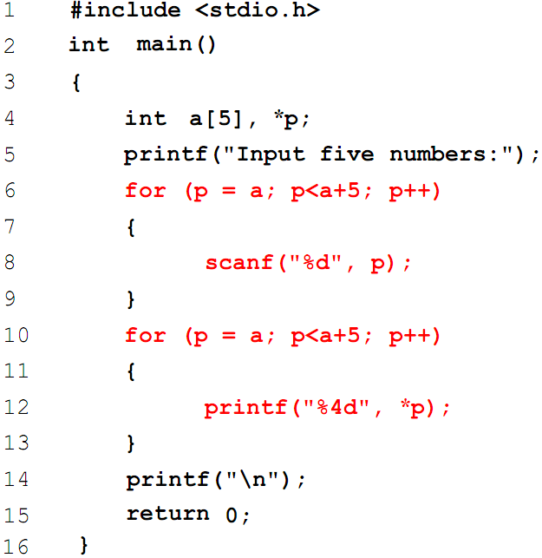
11.1 指针和一维数组间的关系
【例11.1】演示数组元素的引用方法
p++不是增加1字节，取决于p的基类型
<number>/23

Slide 8
11.1 指针和一维数组间的关系
因p保存的是数组的首地址
所以p也可看成是数组名
另两种等价的引用形式：
p[i] ↔ *(p+i)
<number>/23

Slide 9
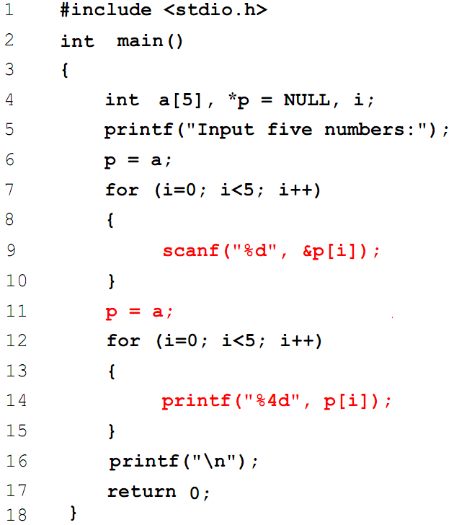
11.1 指针和一维数组间的关系
【例11.1】演示数组元素的引用方法
p[i] ↔ *(p+i)
<number>/23

Slide 10
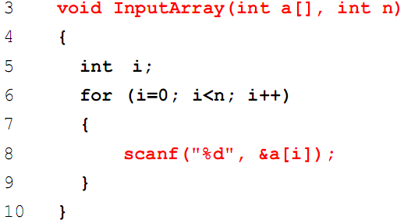
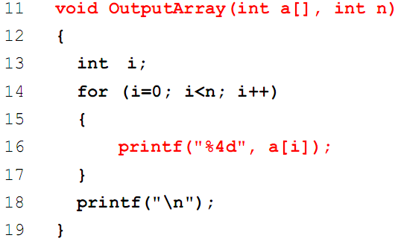
11.1 指针和一维数组间的关系
【例11.2】演示数组和指针变量作函数参数
被调函数的形参声明为数组类型，用下标法访问数组元素
<number>/23

Slide 11
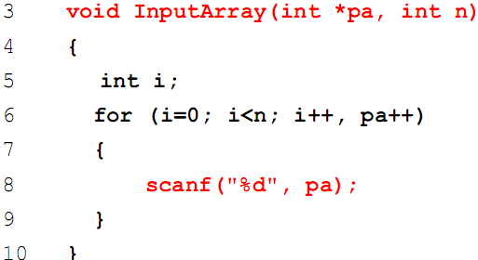
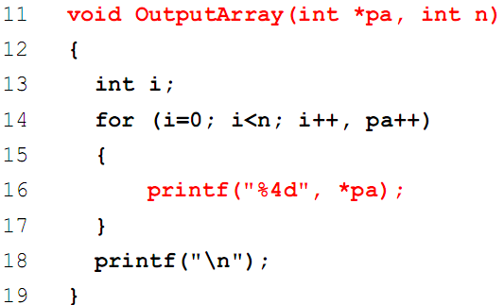
11.1 指针和一维数组间的关系
【例11.2】演示数组和指针变量作函数参数
被调函数的形参声明为指针类型，用指针法访问数组元素
<number>/23

Slide 12
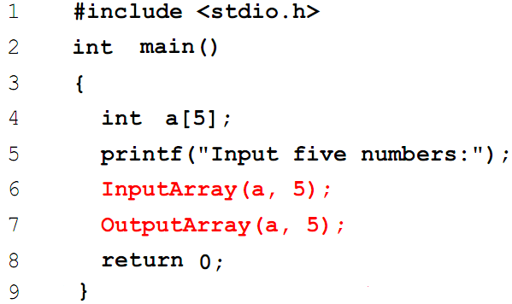
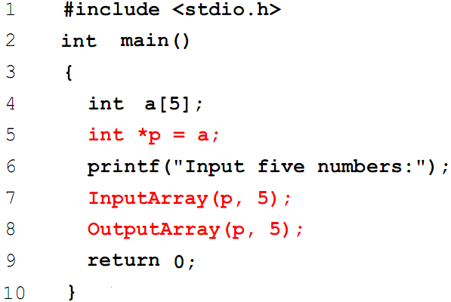
11.1 指针和一维数组间的关系
【例11.2】演示数组和指针变量作函数参数
在主函数中这样做没有实际意义
<number>/23

Slide 13
11.2 指针和二维数组间的关系
将二维数组a看成一维数组，有2个“int[3]型”元素
a
&a[0]
int a[2][3];
&a[0][0]
a[0]
a[0] [0]
a[0] [1]
a[0] [2]
a[i][j]
*(*(a+i)+j)
a+1
&a[1]
&a[1][0]
a[1]
a[1] [0]
a[1] [1]
a[1] [2]
a代表二维数组的首地址，第0行的地址，行地址
1）a包含2个元素a[0],a[1]
2）a[0],a[1]又分别是一个
一维数组，包含3个元素
a+i 代表第i行的地址
但并非增加i个字节！
a[i] ↔ *(a+i)
&a[i] ↔ (a+i)
<number>/23

Slide 14
11.2 指针和二维数组间的关系
将二维数组a看成一维数组，有2个“int[3]型”元素
a
&a[0]
int a[2][3];
&a[0][0]
a[0]
a[0] [0]
a[0] [1]
a[0] [2]
a[i][j]
*(*(p+i)+j)
a+1
&a[1]
&a[1][0]
a[1]
a[1] [0]
a[1] [1]
a[1] [2]
若要让一个指针指向它，则应定义为
int (*p)[3]; //行指针，基类型是int[3]
p = a;
p = &a[0]; //指向第0行的“int[3]型”元素
<number>/23

Slide 15
11.2 指针和二维数组间的关系
逐行查找→
逐列查找
for (i=0; i<m; i++)
{
for (j=0; j<n; j++)
{
printf("%d", *(*(p+i)+j));
}
}
int (*p)[3];
p = a;
a
&a[0]
&a[0][0]
int a[2][3];
a[0]
a[0] [0]
a[0] [1]
a[0] [2]
a+1
&a[1]
a[i][j]
*(*(p+i)+j)
&a[1][0]
a[1]
a[1] [0]
a[1] [1]
a[1] [2]
<number>/23

Slide 16
11.2 指针和二维数组间的关系
将二维数组a看成一维数组，有6个int型元素
a
&a[0]
&a[0][0]
a[0]
a[0] [0]
a[0] [1]
a[0] [2]
a+1
&a[1]
a[1]
a[1] [0]
a[1] [1]
a[1] [2]
*(a + i)即 a[i]代表第i行第0列的地址，列地址
*(a+i)+j 即 a[i]+j
代表第i行第j列的地址&a[i][j]
*(*(a+i)+j) 即 a[i][j]
代表第i行第j列的内容
<number>/23

Slide 17
11.2 指针和二维数组间的关系
将二维数组a看成一维数组，有6个int型元素
a
&a[0]
&a[0][0]
a[0]
a[0] [0]
a[0] [1]
a[0] [2]
a[i][j]
*(p+i*n+j)
p[i*n+j]
a+1
&a[1]
a[1]
a[1] [0]
a[1] [1]
a[1] [2]
若要让一个指针指向它，则应定义为
int *p; //列指针，基类型是int
p = a[0];
p = &a[0][0]; //指向第0行第0列的int型元素
<number>/23

Slide 18
11.2 指针和二维数组间的关系
逐列查找
根据相对偏移量
for (i=0; i<m; i++)
{
for (j=0; j<n; j++)
{
printf("%d", *(p+i*n+j));
}
}
int *p;
p = &a[0][0];
a
&a[0]
&a[0][0]
a[i][j]
*(p+i*n+j)
p[i*n+j]
a[0]
a[0] [0]
a[0] [1]
a[0] [2]
a+1
&a[1]
a[1]
a[1] [0]
a[1] [1]
a[1] [2]
<number>/23

Slide 19
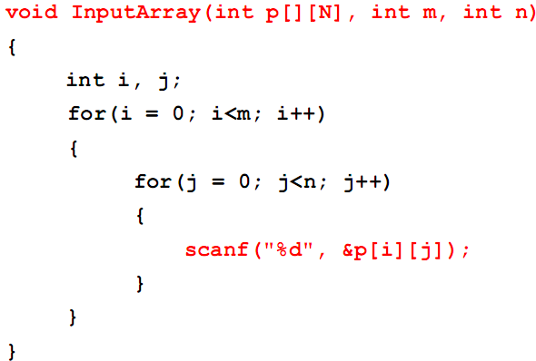
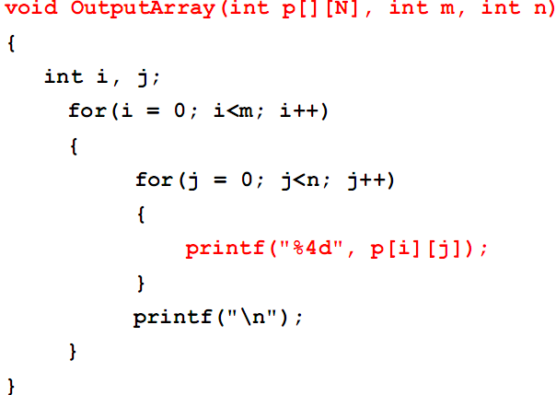

11.2 指针和二维数组间的关系
【例11.3】输入一个3行4列的二维数组，然后输出这个二维数组的元素值
形参声明为二维数组，列数须为常量
<number>/23

Slide 20
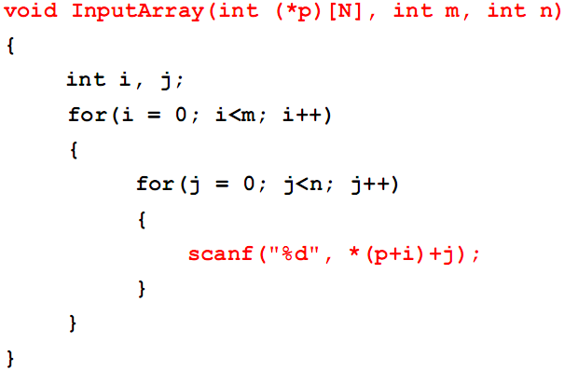
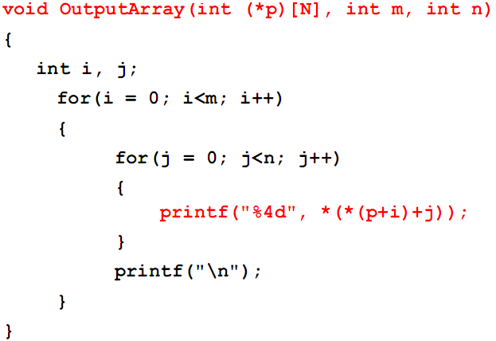
11.2 指针和二维数组间的关系
【例11.3】输入一个3行4列的二维数组，然后输出这个二维数组的元素值
形参声明为二维数组的行指针，列数须为常量
<number>/23

Slide 21
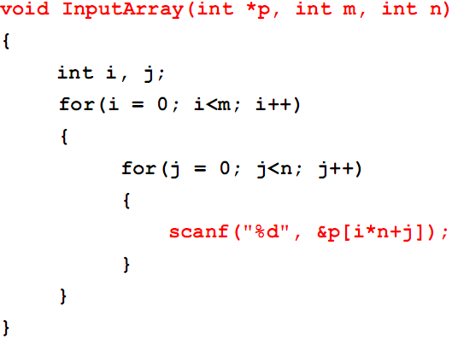
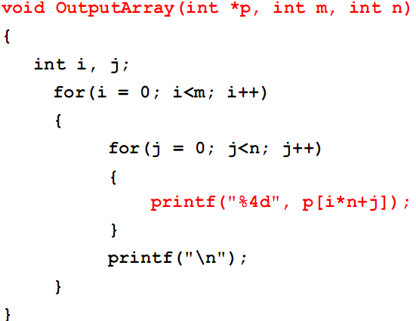

11.2 指针和二维数组间的关系
【例11.3】输入一个3行4列的二维数组，然后输出这个二维数组的元素值
形参声明为二维数组的列指针，列数可为变量
<number>/23

Slide 22
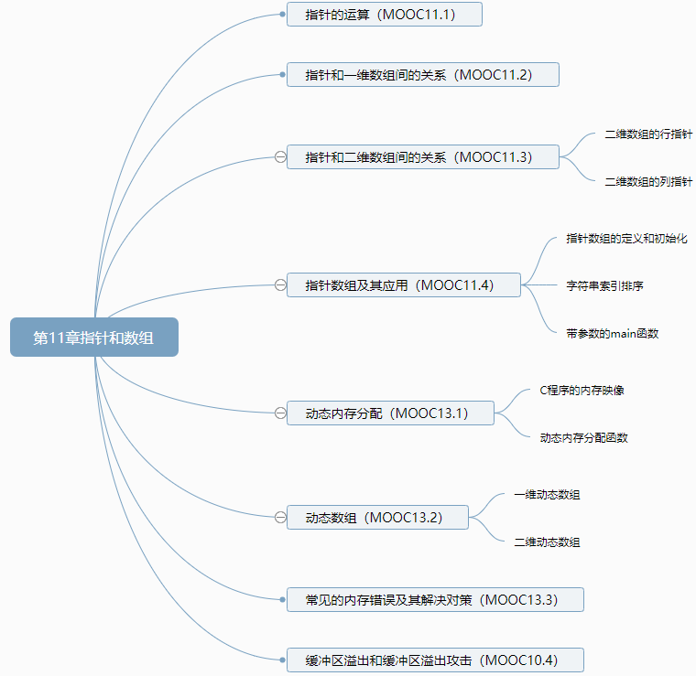
本章知识点小结和MOOC对应的视频
<number>/52

Slide 23

Thank you for
your attention !
Q&A
SuXiaoHong
<number>/23

